Slide 1


詳細つり合いとは
この講義で身に付く事
定常分布に収束する条件として詳細つり合いが理解できる

Slide 2
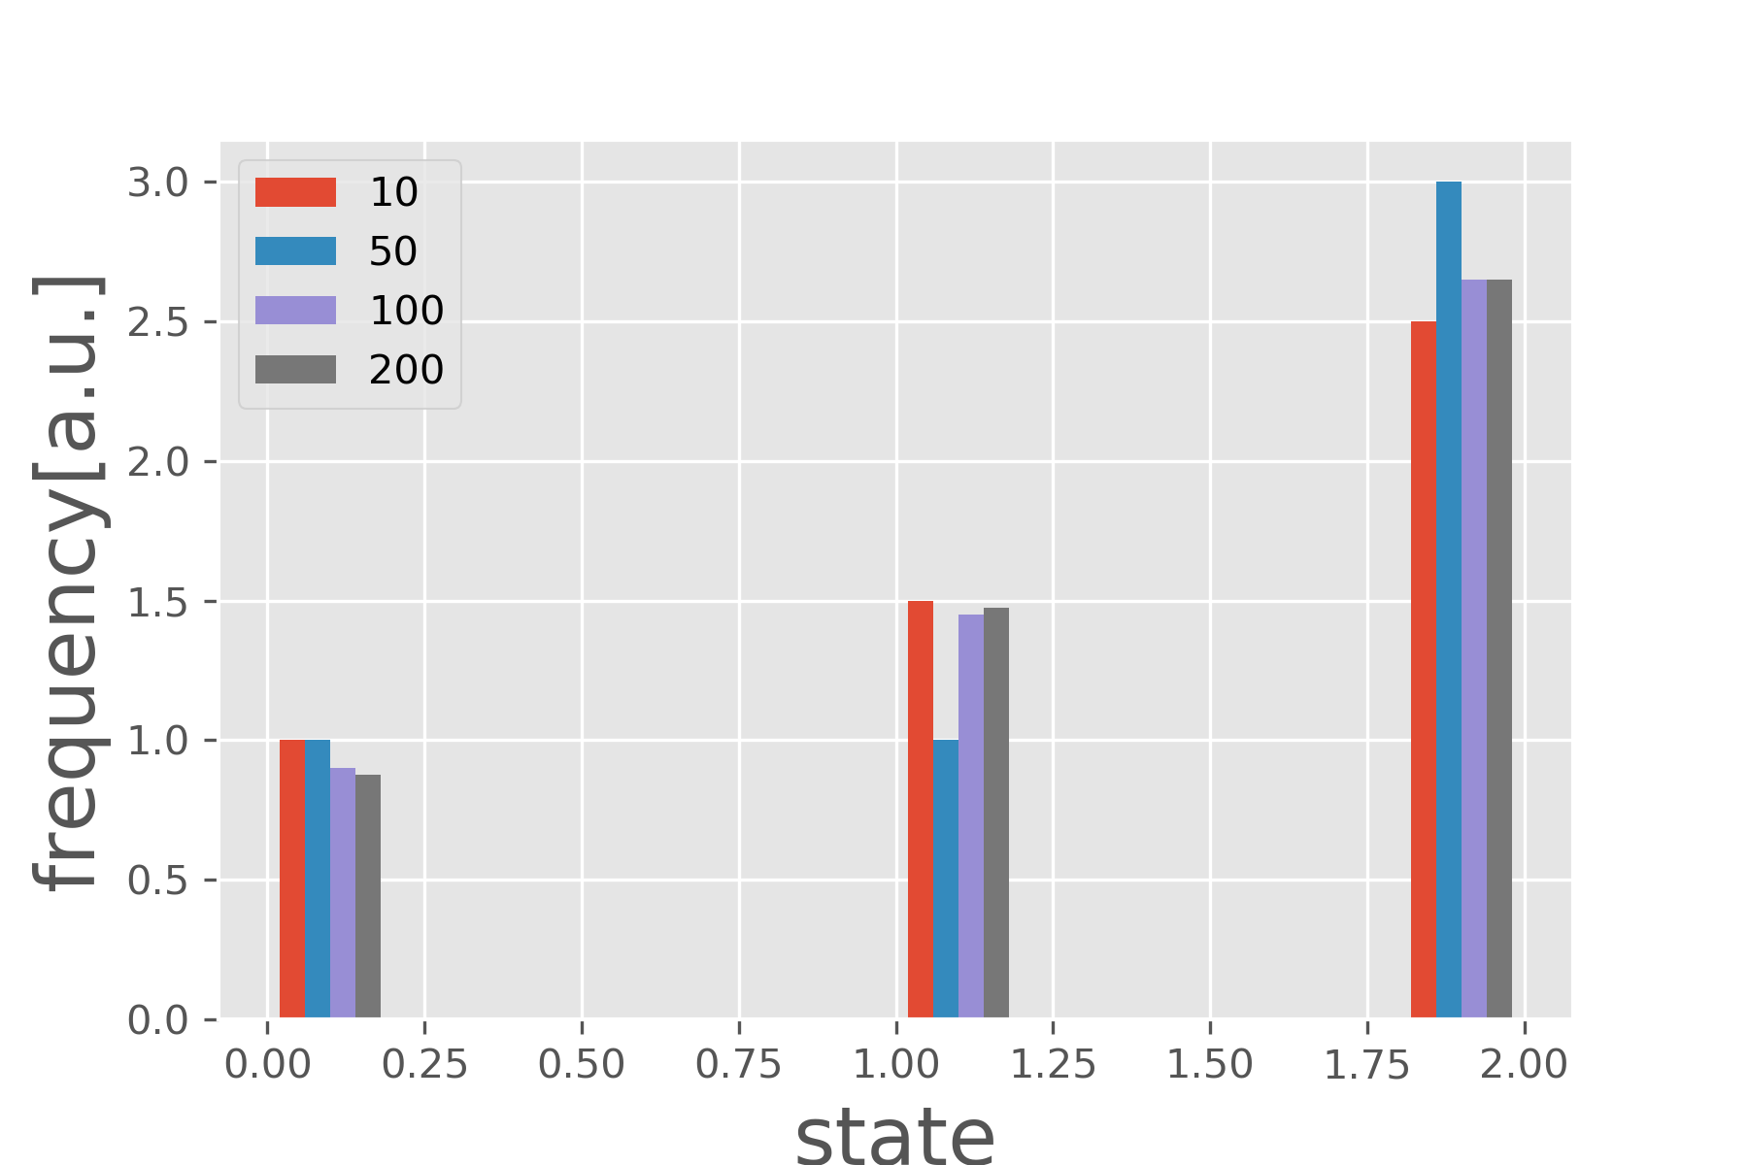
マルコフ連鎖の例:人の移動(前回の復習)
0.1
時間推移毎のヒストグラム
O
K
J
居室
(O)
0.2
0.7
休憩室
(K)
0.5
0.1
実験室
(J)
0.5
0.4
0.4
0.3
100step以降は変化がない
(定常分布へ収束している)

Slide 3
定常分布へ収束するためには？
O
K
J
（今回）どのような条件を満たせば分布が定常分布へ収束するのか

Slide 4
流れの定常状態
流れ(B|A)
問題
この後、AとBの分布は
どうなりますか？
流れ(A|B)
A
B

Slide 5
流れの定常状態
流れ(B|A)
問題
この後、AとBの分布は
どうなりますか？
流れ(A|B)
A
B

Slide 6
流れの定常状態
流れ(B|A)
問題
この後、AとBの分布は
どうなりますか？
流れ(A|B)
流れ(B|A) = 流れ(A|B)がつり合った
A
B

Slide 7
流れの定常状態
流れ(B|A)
問題
この後、AとBの分布は
どうなりますか？
流れ(A|B)
流れ(B|A) = 流れ(A|B)がつり合った
これ以上、A,Bは変化しない
A
B

Slide 8
流れの定常状態
流れ(B|A)
問題
この後、AとBの分布は
どうなりますか？
流れ(A|B)
流れ(B|A) = 流れ(A|B)がつり合った
これが詳細つり合い
これ以上、A,Bは変化しない
A
B
これが定常分布

Slide 9
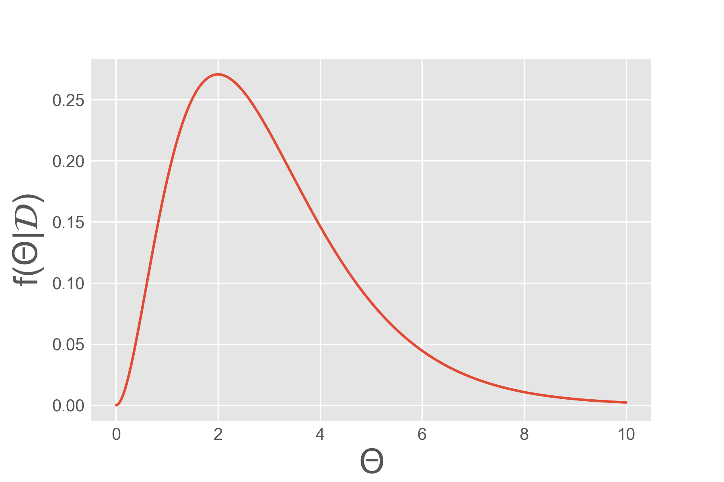




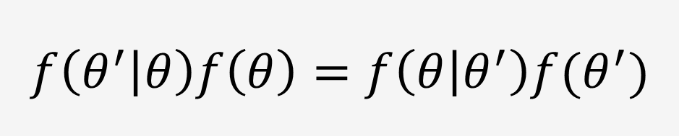


詳細つり合い
詳細つり合いのイメージ
確率の流れ
$$f\left(θ^{′} | θ\right)f\left(θ\right)=f\left(θ | θ^{′}\right)f(θ^{′})$$
$$f(θ^{′}|θ)$$
移りやすさ
(遷移核)
起こりやすさ
(事後分布)
$$f(θ|θ′)$$
詳細つり合いの条件
$$f(θ)$$
2つの任意のθ, θ’で確率の流れが等しい
$$f(θ′)$$
$$θ$$
$$θ′$$
詳細つり合いを満たす(=流れが等しい)
と確率分布が定常分布になる*
*詳細つり合いは十分条件

Slide 10
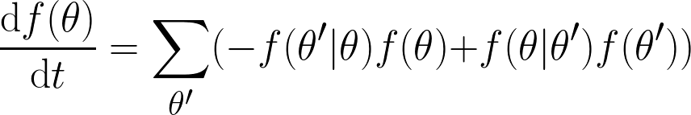
詳細つり合い
詳細つり合いのイメージ
確率分布の変化の式(Master方程式)
$$f(θ^{′}|θ)$$
確率分布
の変化
流出項
流入項
$$f(θ|θ′)$$
$$f(θ)$$
$$f(θ′)$$
$$θ$$
$$θ′$$

Slide 11

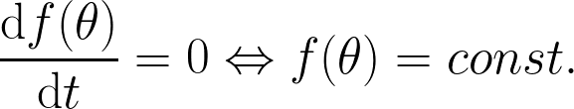
詳細つり合い
詳細つり合いのイメージ
確率分布の変化の式(Master方程式)
$$f(θ^{′}|θ)$$
確率分布
の変化
流出項
流入項
$$f(θ|θ′)$$
詳細つり合いを課すと、任意のθ, θ’について
$$f(θ)$$
なので
$$f(θ′)$$
$$θ$$
$$θ′$$
定常分布

Slide 12
遷移核のバリエーション
詳細つり合いを満たす遷移核は１つではない
遷移核のバリエーション
詳細つり合い
M-Hアルゴリズム
Gibbsサンプラー（熱浴法）
ハミルトニアンモンテカルロ

Slide 13
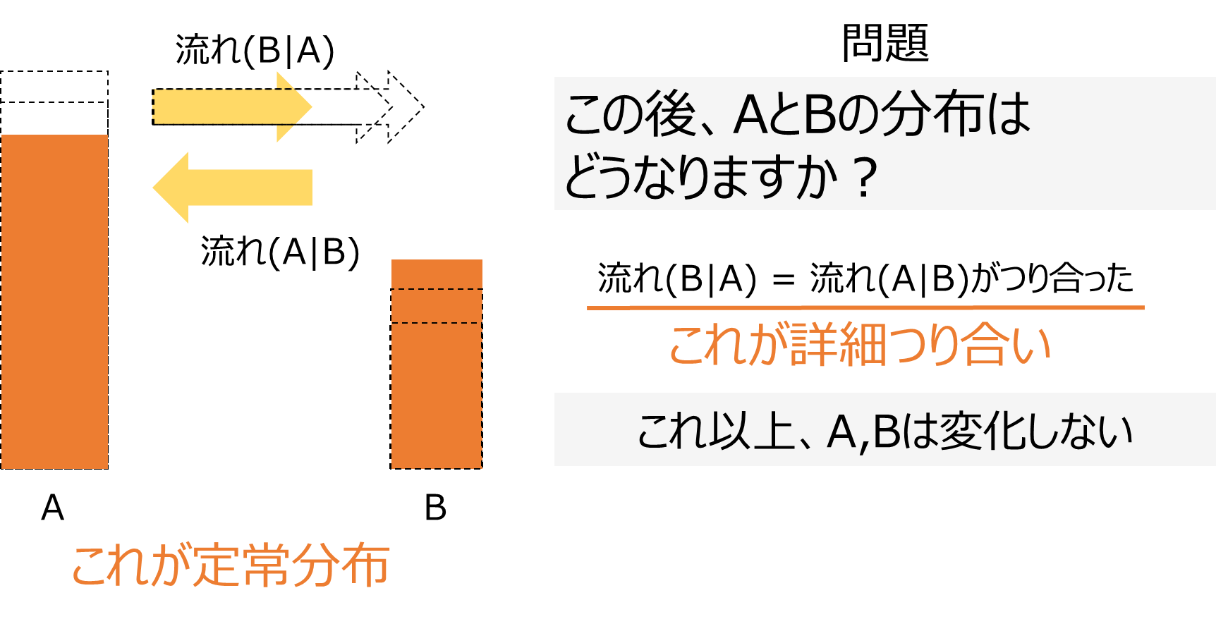
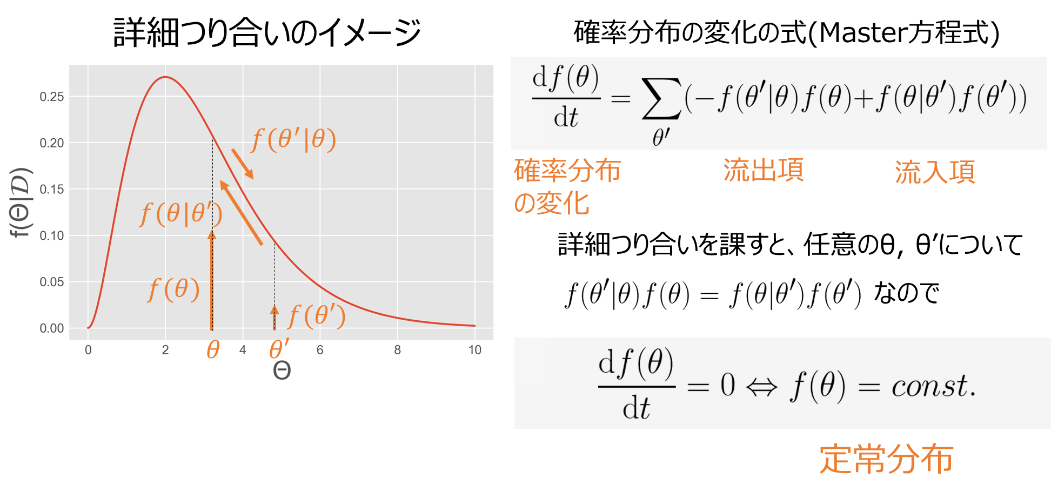
まとめ
定常分布に収束するには確率の流れが釣り合えばよい事を学んだ
確率の流れを釣り合わせる一つの方法として、詳細つり合いの条件について学んだ
詳細つり合いを満たす遷移核にはバリエーションがあることを学んだ

